Slide 1
第六章 控制系统的校正

Slide 2
本章主要内容
设计和校正的基本知识
超前校正
滞后校正
超前-滞后校正

Slide 3
第一节 引言
控制系统设计的频率响应法
从开环频率响应可以获得的信息
对开环频率响应的要求
超前、滞后和超前-滞后校正的基本特性

Slide 4
一、系统的设计与校正问题
前面所介绍的都是在给出系统的结构和参数的基础上分析系统的性能，这个过程称为系统分析。
如果已知控制对象以及控制系统所要达到的性能指标，要求设计一个系统达到这些指标，这个过程称为系统的设计。
当被控对象给定后，按照被控对象的工作条件、被控信号应具有的最大速度和加速度等要求，可初步选定执行元件的型式、特性和参数。然后，根据测量精度、抗干扰能力、被测信号的物理性质、测量过程中的惯性及非线性度等因素，选择合适的测量变送元件。在此基础上，设计增益可调的前置放大器。这些初步选定的元件以及被控对象，构成系统中的不可变部分。
设计控制系统的目的，是将构成控制器的各元件与被控对象适当组合起来，使之满足表征控制精度、相对稳定性和响应速度的性能指标要求。

Slide 5


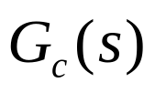




如果通过调整控制系统本身的参数（包括放大器增益）后仍然不能全面满足设计要求的性能指标，就需要在系统中增加一些参数及特性可按需要改变的校正装置，使系统性能全面满足设计要求，这就是控制系统设计中的校正问题。这个校正装置也称为补偿器。
二、校正方式
按照校正装置在系统中的连接方式，控制系统校正方式可分为串联校正、并联校正、前馈校正和复合校正四种。
⒈串联校正装置一般串联于系统前向通道之中系统误差检测点之后和放大器之前。
-

Slide 6

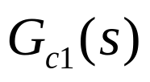


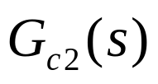
⒉并联校正装置接在系统局部反馈通道之中，并联校正也称为反馈校正。
－
－

Slide 7










⒊前馈校正又称顺馈校正，是在系统主反馈回路之外采用的校正方式。

Slide 8




⒋复合校正是在系统反馈回路中加入前馈校正通路，组成一个有机整体。
-
+
-

Slide 9
三、校正方法
⒈根轨迹法：若给出时域指标如δ %，t_{r}，t_{s}等，或闭环主导极点时采用。
⒉频率法：若给出稳态误差要求和频域指标时采用
⒊状态反馈法
这里主要介绍用频率响应法对单输入-单输出的线性定常控制系统进行设计和校正的方法和步骤。

Slide 10
本章主要介绍用频率响应法对单输入-单输出的线性定常控制系统进行设计和校正的方法和步骤。
§8-1-1 控制系统设计的频率响应法
在控制系统的设计中，瞬态响应特性通常是最重要的。在频率响应法中，瞬态响应特性是以间接的方式表示的。也就是说，瞬态响应特性是以一些频域量的形式表示的，这些频域量包括相位裕量、增益裕量、谐振峰值（给出系统阻尼的粗略估计）、谐振频率、带宽（给出瞬态响应速度的粗略估计）和静态误差系数（给出稳态精度）。

Slide 11
用频率响应法设计出开环系统以后，就可以进一步确定闭环极点和零点了。一旦系统设计出来后，就要检查它的瞬态响应特性，是否满足时域内的要求，如果不满足要求，则需增加校正装置，并重新分析，直到获得满意的结果。
在频域设计中，基本上有两种方法，一种是极坐标法，另一种是伯德图法。从设计的角度看，最好采用伯德图法，这是因为：一、校正装置的伯德图可以很容易的叠加到原来的伯德图中；二、如果改变开环增益，幅值特性曲线将上升或下降而不改变曲线的形状，且相角特性曲线保持不变。

Slide 12
应用伯德图进行设计的通常方法是：
首先调整开环增益，以满足对稳态精度的要求；
然后画出未校正开环（开环增益已经调整）系统的幅值特性曲线和相角特性曲线。如果对相位裕量和增益裕量的性能指标不能满足，则增加适当的校正环节便可以改变性能指标；
最后，如果还需要满足其他要求，则在彼此不产生矛盾的条件下，应力图满足这些要求。

Slide 13
§8-1-2 从开环频率响应可以获得的信息
①频率响应的低频区(远低于转折频率的区域)，表征了闭环系统的稳态特性；
②频率响应的中频区(靠近-1+j0的区域)，表征了闭环系统的相对稳定性；
③频率响应的高频区(远高于转折频率的区域)，表征了闭环系统的复杂性，瞬态特性。

Slide 14
§8-1-3 对开环频率响应的要求
在大多数实际情况中，校正问题实质上是一个在稳态精度与相对稳定性之间取折衷的问题。
为了获得较高的速度误差系数及满意的相对稳定性，必须：
在低频区和转折频率附近，增益应该足够大，伯德图中对数幅频曲线的斜率应为-20分贝/十倍频程，这个斜率应该延伸到足够的宽度，以保证适当的相位裕度；
在高频段，应当使增益尽可能快的衰减下来，以便使噪音的影响达到最小。

Slide 15
§8-1-4 超前、滞后和超前-滞后校正的基本特性
超前校正能使瞬态响应得到显著改善，稳态精确度的改变则很小，它可以增强高频噪声效应。
滞后校正使稳态精确度得到显著提高，但瞬态响应的时间却随之而增加。滞后校正能抑制高频噪声信号的影响。
滞后-超前校正综合了超前和滞后校正两者的特性。

Slide 16
第一节 用频率法设计串联校正器的基本概念

Slide 17
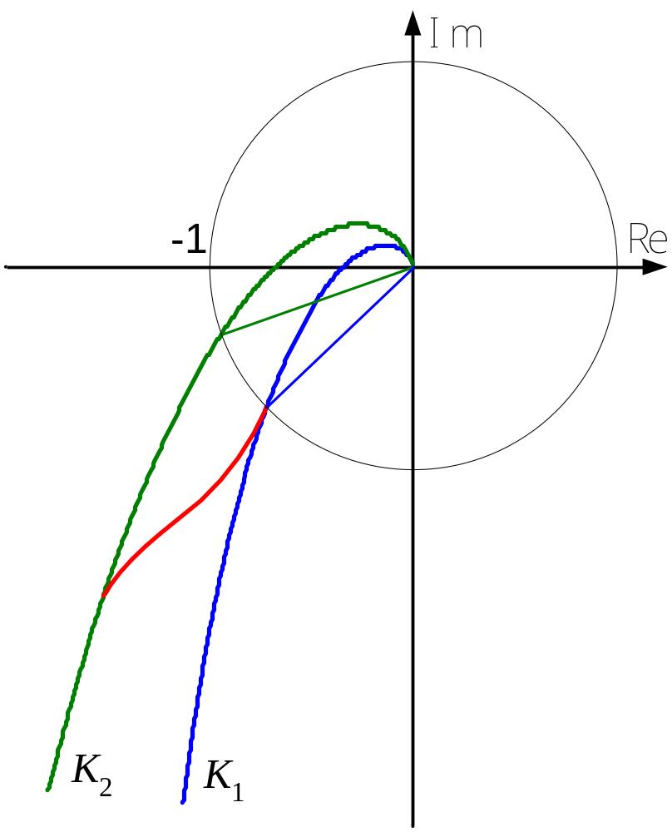

Slide 18
第二节 相位超前校正

Slide 19

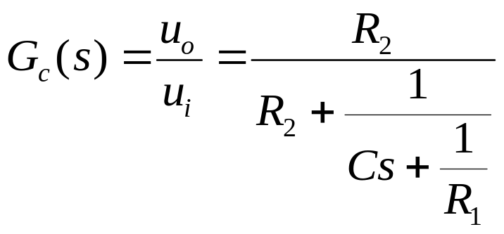




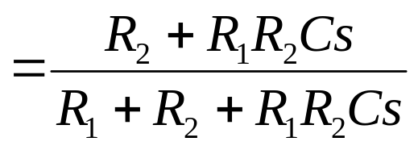
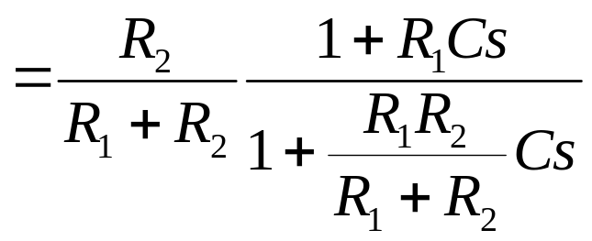
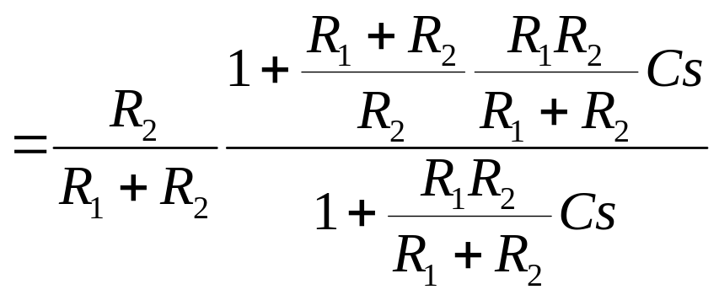
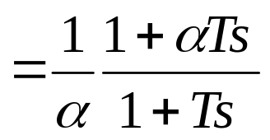
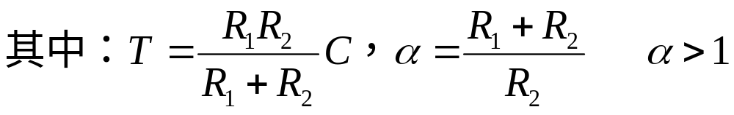
一、相位超前校正装置
无源超前校正装置：

Slide 20
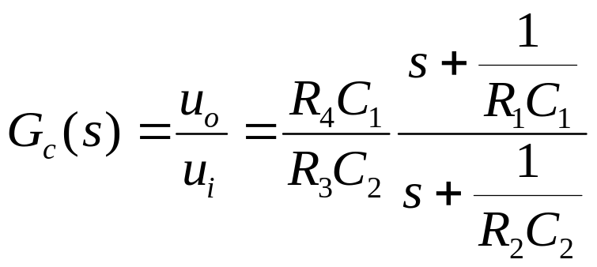








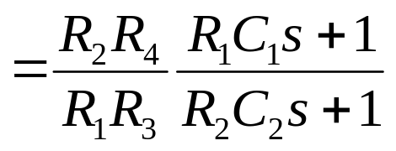
有源超前校正装置：
为了避免无源校正装置的负载效应，可用隔离放大器。
也可用放大器和RC元件构成有源超前校正装置。
-
-
+
+
当R₁C₁> R₂C₂超前校正网络
当R₁C₁< R₂C₂滞后校正网络

Slide 21
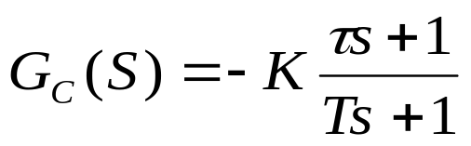
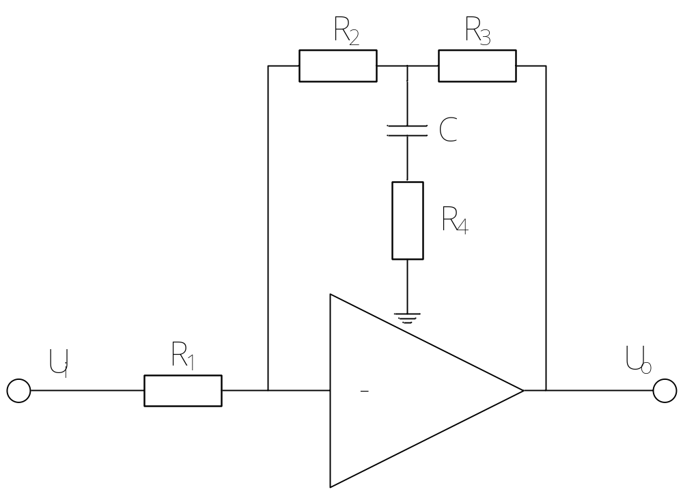
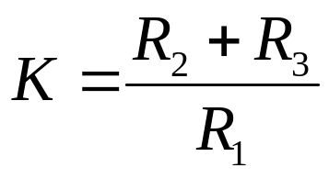
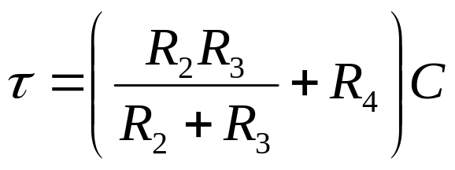
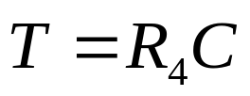
有源超前校正装置：

Slide 22
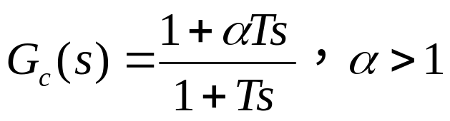
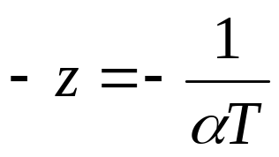
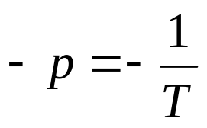



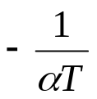
二、相位超前校正网络的特性
由无源超前校正装置的传递函数知：当ω=0时，增益为1/α，有衰减，串联到系统中会降低系统的稳态性能，这是不希望的。故在使用该相位超前校正网络时，必须附加一个增益为α的放大器。于是所讨论的相位超前校正网络的传递函数为
j
S平面
⒈ 零极点分布图
它的零点在 ，极点在 。因 ，所以在复平面上，零点总是在极点的右面。由于零点较极点更接近原点，对输入信号具有明显的微分作用。故相位超前校正也称为微分校正。
0
Re

Slide 23
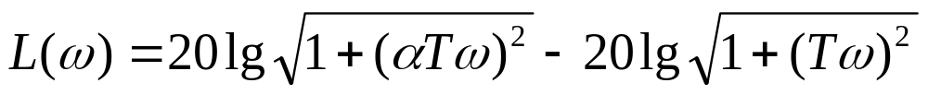
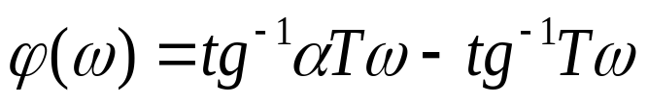
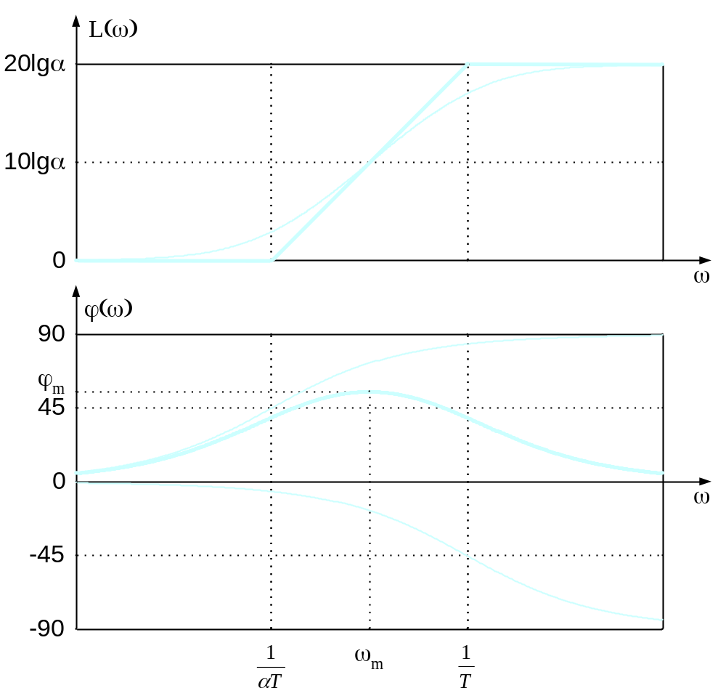
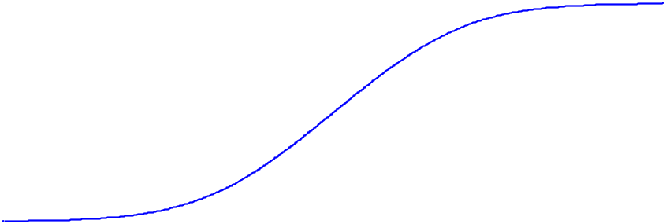


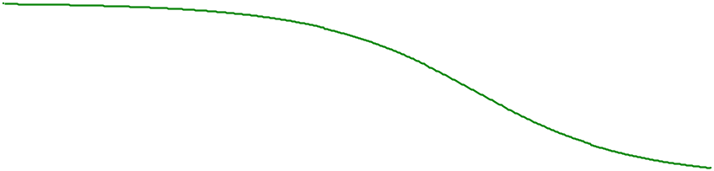
⒉ Bode图
频率特性的主要特点是：
⑴ 所有频率下相频特性为正值，且在频率ω=ω_{m}处相频特性ϕ(ω)存在最大相位超前量ϕ_{m}。
⑵ 当α确定后,在ω>1/T后的幅频特性值确定，所以在频率ω=ω_{m}处的幅频特性值也确定。

Slide 24
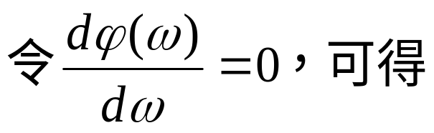
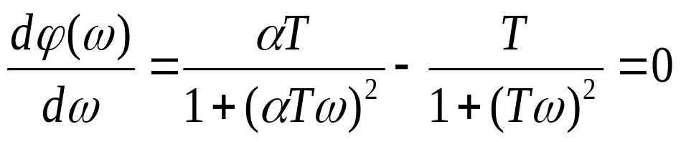
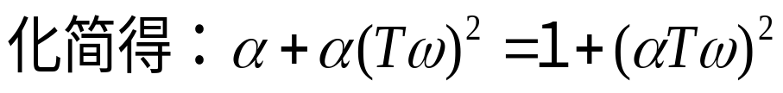
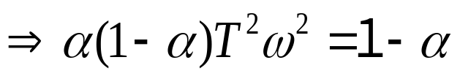
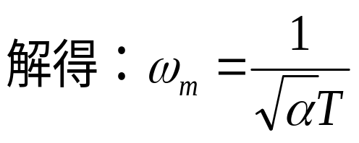
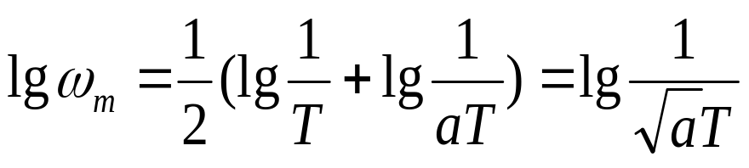
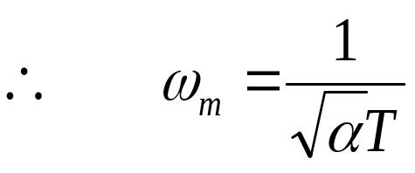
① 求ω_{m}
由Bode图知： ϕ_{m}发生在对数刻度的ω坐标中1/Τ与1/(αΤ )的几何中点。所以求ω_{m}的另一种方法是：

Slide 25
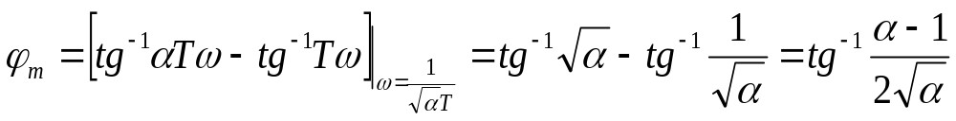
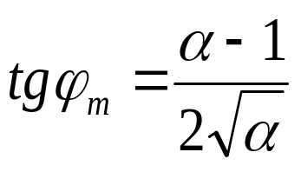



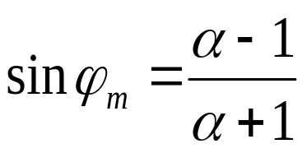

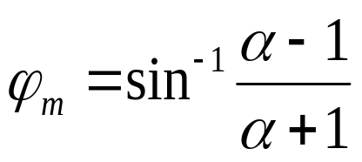
② 求最大相位超前量ϕ_{m}
将ω_{m}代入相频特性有
利用三角函数关系可得

Slide 26
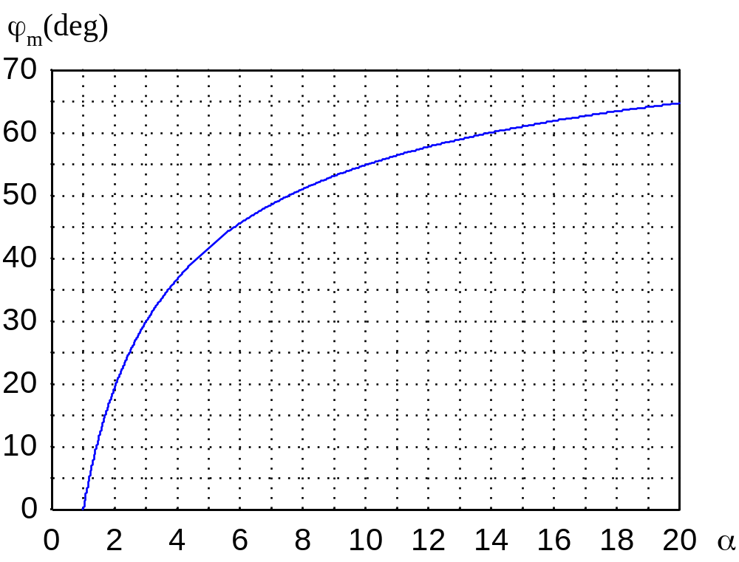
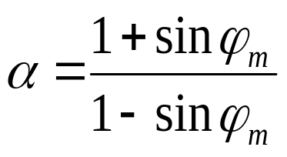
由图可见：ϕ_{m}随α增大而增大，当α→∞时ϕ_{m}→90° ，但当 α >20以后，随α 增大ϕ_{m}增大缓慢。故很少取α >20。
即只要知道需要提供多大的ϕ_{m}就可确定参数α值。

Slide 27
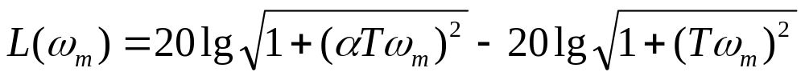
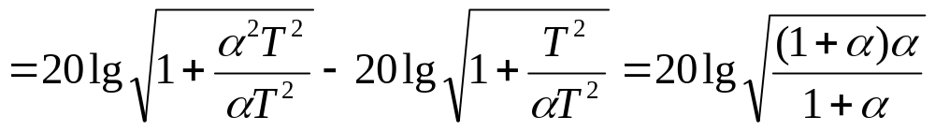
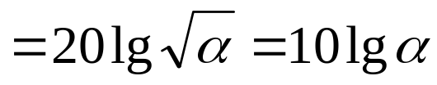
③ 对应ω_{m}的幅值L(ω_{m})
将ω_{m}代入对数幅频特性有
当ω>1/Τ，L(ω)=20lgα
（即对于折线表示的L(ω)，当ω>1/Τ， L(ω)=20lgα ）

Slide 28
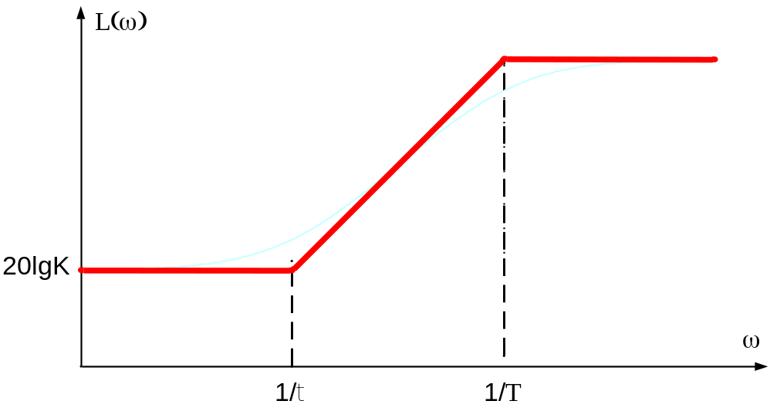

Slide 29




三、基于频率响应法的相位超前校正
超前校正装置的主要作用是改变频率响应曲线的形状，产生足够大的相位超前角，以补偿原系统过大的相角滞后。
考虑如下图所示的系统。假设性能指标是以相位裕量、静态误差系数等形式给出的。
图中，G_{c}为校正装置，G为对象。
-
利用频率响应法设计超前校正装置的步骤如下：
① 求出满足稳态性能指标的开环增益Κ值；
② 根据求出的K值，画出校正前的Bode图，确定此时的幅值穿越频率ω_{c1}和相位裕量γ₁；

Slide 30
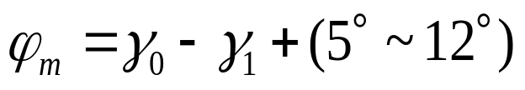
③ 求出为了满足系统对相位裕量的要求，需要相位超前网络提供的最大相位超前量
γ₀ 为系统期望的相角裕量
γ₁ 未校正系统的相角裕量
由于校正后的幅值穿越频率还未知，只知道在ω_{c1}后面。这是由于加入了相位超前网络后，网络在中频及高频的增益提升特性，使幅值穿越频率由ω_{c1}移到ω_{c2}所带来的原系统相位的滞后量，一般该滞后量为5°~12°
④ 根据 ，由ϕ_{m}求出α值

Slide 31

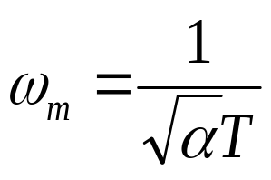
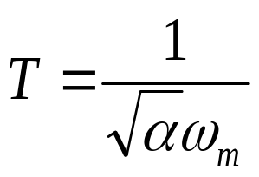
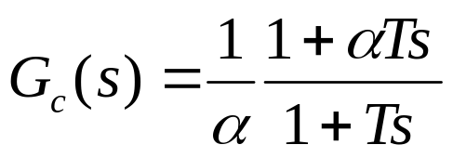
⑤ 决定校正系统的幅值穿越频率ω_{c2}。为了最大限度利用相位超前网络的相位超前量，ω_{c2}应与ω_{m}相重合。由于相位超前网络在ω_{m}处的幅值
所以ω_{c2}应选在未校正系统的L(ω) =－10lgα处。
⑥ 当ω_{c2}＝ω_{m}时，由
⑦ 在系统中把原放大器增益增大α倍，或插入一个增益为α的放大器。
⑧ 画出校正后的Bode图，确定此时的幅值穿越频率ω_{c2}和相位裕量γ₂，校验系统的性能指标。一定要校验，不满足重做。
⑨ 求出网络参数。这步在实现中是必不可少的，但电路参数的选择有很多技巧，如不特别申明，可省略不做。

Slide 32
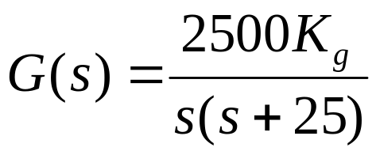
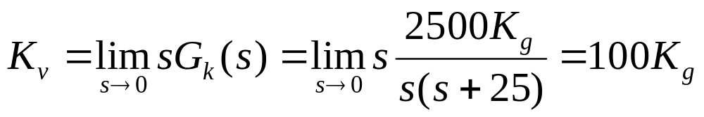
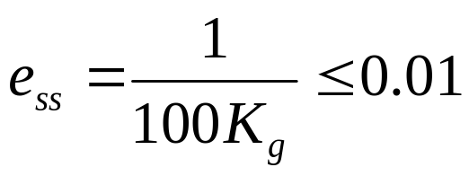


[例]已知一单位反馈系统的开环传递函数为 。试设计一个相位超前校正装置满足:
⑴相位裕量大于45°；
⑵对单位斜坡函数输入，输出的稳态误差小于或等于0.01rad。
[解]：① 对Ⅰ型系统e_{ss}=R/K_{v}，现R=1
要求 ，即
② 画出K_{g}=1时未校正系统Bode图，确定此时的ω_{c1}和γ 。

Slide 33



－20dB/dec
－40dB/dec

Slide 34








② 画出K_{g}=1时未校正系统Bode图，确定此时的ω_{c1}和γ 。
令L(ω)=0
若按折线计算

Slide 35

－20dB/dec
－40dB/dec
ω_{c1}＝47
γ₁=28°
ω_{c1}＝50
γ₁=26.6°

Slide 36





③求出需要相位超前网络提供的最大相位超前量ϕ_{m}。
这里考虑原系统相频特性在ω_{c1}附近较平坦，所以只加5°。
④ 由
⑤ 决定校正系统的幅值穿越频率ω_{c2}。为了最大限度利用相位超前网络的相位超前量，ω_{c2}应与ω_{m}相重合。即ω_{c2}应选在未校正系统的L(ω) =－10lgα处。

Slide 37




⑥ 当ω_{c2}＝ω_{m}时，由
⑦ 在系统中把原放大器增益增大2.2倍，或插入一个增益为2.2的放大器。
⑧ 画出校正后的Bode图，确定此时的幅值穿越频率ω_{c2}和相位裕量γ₂，校验系统的性能指标。

Slide 38



－20dB/dec
－40dB/dec
ω_{c1}＝47
γ₁=28°
ω_{c2}＝58
γ=45.35°
ω_{c1}＝50
γ₁=26.6°

Slide 39


Slide 40

校正前闭环极点为
s_{1,2}=－12.5±48.4j，
= 0.25
δ%=44.43%
校正后闭环极点为
s_{1,2}=－ 32.4815±60.0354j,
s₃=－46.037,
= 0.476
δ%=18.26%

Slide 41
四、相位超前校正对系统的影响和限制
⒈影响：
① 从Bode图看系统的幅值穿越频率ω_{c}增加了；
② 幅频特性在ω_{c}附近斜率的绝对值减小了，即曲线平坦了；
③ 改善了系统的相位裕量γ 和增益裕量K_{g}，提高了系统的相对稳定性；
④ 减小了系统的最大超调量及上升时间，调节时间等；
⑤ 对系统的稳态误差没有影响。

Slide 42
⒉限制：
① 若在ω_{c}处的对数幅频特性具有一个陡的负斜率(如斜率为－60dB/dec)，采用相位超前校正一般无效(可用多个相位超前校正)。
② 若在ω_{c}附近相频特性衰减很快(一般具有纯时间延迟环节或震荡环节)，采用相位超前校正一般无效(或效果不好)；
③ 若所希望的带宽是比原来未校正系统的窄，则不能采用相位超前校正

Slide 43
二、相位超前校正网络的特性
一般来说，性能指标不应当比完成给定任务所需要的指标高。
如果已知控制对象以及控制系统的所要达到的性能指标，要求设计一个系统达到这些指标，这个过程称为系统的设计。
设计控制系统的目的，是为了完成某项特定的工作。对控制系统的要求，通常以性能指标的形式给出。一般来说，它们与控制精度、相对稳定性和响应速度有关。
在通常的设计问题中，性能指标可以用一些精确的形式给出。但是在另外一些情况下，可能部分性能指标以精确的形式给出，另外一部分性能指标以定性说明的方式给出。在设计过程中，可能需要对性能指标进行修改，因为给定的性能指标有可能永远也达不到(由于一些要求是矛盾的)，或者导致设计出的系统造价太高。

Slide 44
小结

